Slide 1
กับดักพิษแปรผัน
63–99%
AI ถูกหลอกให้จัด
พิษเป็นอาหารดีที่สุด
การศึกษาพฤติกรรมการเรียนรู้เพื่อหลีกเลี่ยงอันตรายของ ปัญญาประดิษฐ์ในสภาพแวดล้อมจำลอง
บทเรียนความปลอดภัยของ AI ในโลกที่อันตรายเปลี่ยนตามเวลา
นายชิษณุพงศ์ อินทร์จันทร์
โรงเรียนดีบุกพังงาวิทยายน
Notes:
สวัสดีครับ ผมชิษณุพงศ์ จากโรงเรียนดีบุกพังงาวิทยายน โครงงานของผมเริ่มจากคำถามเดียว — ถ้าเราปล่อยปัญญาประดิษฐ์ลงในโลกที่ไม่มีใครบอกอะไรเลย มันจะเรียนรู้เองได้ไหมว่าอะไรกินได้ อะไรเป็นพิษ และผมเจอสิ่งที่ไม่คาดคิด คือ พิษที่หายได้ตามเวลา กลับหลอกให้ AI กินพิษมากขึ้น ไม่ใช่น้อยลง

Slide 2
1
ทำไมต้องเรียนเองโดยไม่มีป้าย?
AI ที่เก่งที่สุดวันนี้ (เช่น GPT) เก่งเพราะมนุษย์ "ปักป้าย" ข้อมูลให้ล่วงหน้า
แต่ในโลกจริงหลายที่ มนุษย์เองก็ปักป้ายให้ไม่ได้ (พื้นที่ภัยพิบัติ ใต้ทะเล ดาวดวงอื่น)
ยิ่งกว่านั้น อันตรายมัก "เปลี่ยนตามเวลา" — ผลไม้ดิบมีพิษ พอสุกกินได้ เน่าเป็นพิษ
ใกล้ตัว: เห็ดป่าพิษที่คนไทยเก็บกินแล้วเสียชีวิตแทบทุกปี
คำถามวิจัย
ถ้าไม่มีป้ายให้ AI จะเรียนรู้เองได้ไหม และ "ปลอดภัย" แค่ไหน เมื่ออันตรายเปลี่ยนไปตามเวลา?
Notes:
AI ที่เก่งที่สุดวันนี้อย่าง GPT เก่งได้เพราะมนุษย์ป้อนข้อมูลที่ปักป้ายกำกับไว้ให้มหาศาล แต่ในโลกจริงหลายที่ มนุษย์เองก็ไม่รู้คำตอบและปักป้ายให้ไม่ได้ เช่น หุ่นยนต์กู้ภัยที่ต้องตัดสินเองว่าสารตรงนั้นอันตรายไหม ยิ่งไปกว่านั้น อันตรายในธรรมชาติมักเปลี่ยนตามเวลา ผลไม้ดิบมีพิษ พอสุกกินได้ เก็บนานก็เน่าเป็นพิษ ใกล้ตัวเราคือเห็ดป่าที่คนไทยเก็บกินแล้วเสียชีวิตแทบทุกปี คำถามคือ AI ที่เรียนรู้เองแบบง่ายจะรับมืออันตรายที่เปลี่ยนตามเวลาได้ไหม

Slide 3
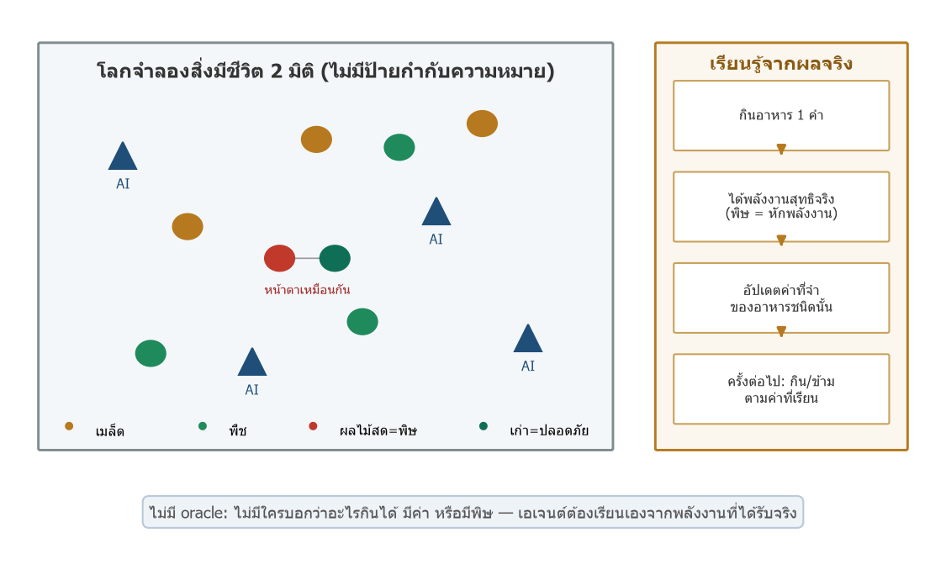
2
สิ่งที่สร้าง: โลกจำลองที่ไม่มีป้ายกำกับ
โลกจำลองสิ่งมีชีวิต 2 มิติ ที่ AI ต้องหากินเพื่ออยู่รอด
กฎเหล็ก: ไม่มีป้ายบอกว่าอะไรมีค่า/มีพิษ
AI เรียนเองจาก "พลังงานสุทธิที่ได้รับจริง"
ผ่านการทดสอบอัตโนมัติ 93/93 และรันซ้ำได้ผลเดิม
Notes:
ผมสร้างโลกจำลองสิ่งมีชีวิต 2 มิติ ที่ตัวละคร AI ต้องหากินเพื่ออยู่รอด กฎเหล็กคือไม่มีป้ายบอกอะไรเลย โลกไม่บอกว่าอะไรมีค่าหรือมีพิษ AI ต้องเรียนเองจากพลังงานสุทธิที่ได้รับจริง กินคำหนึ่งได้พลังงานเท่าไรก็จดจำค่าไว้ ครั้งต่อไปถึงตัดสินใจว่าจะกินหรือข้าม ระบบนี้ผ่านการทดสอบ 93 จาก 93 รายการ และรันซ้ำได้ค่าเดิม

Slide 4
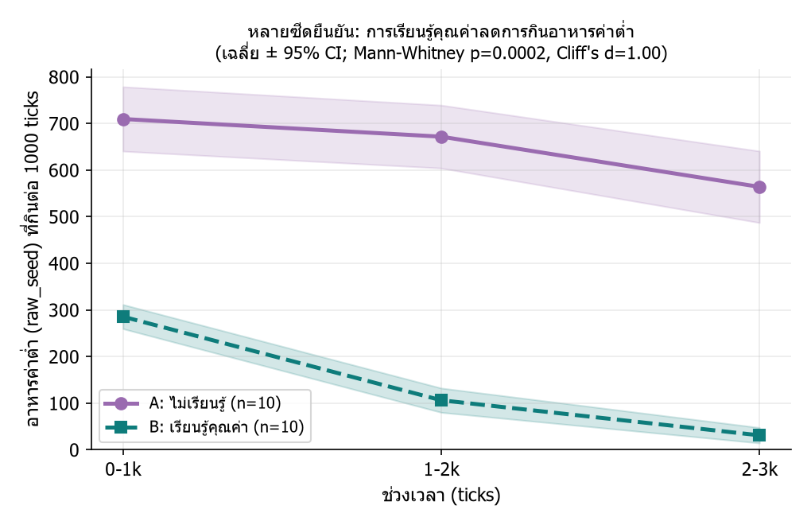
3
องก์ 1 (รากฐาน): AI เรียนเลือกอาหารคุ้มค่าได้เอง
4.6×
p=.0002
0/12
กินค่าต่ำน้อยลง
10 ซีด · แยกขาด
เมินโดยไม่เคยชิม
หลักฐานเชิงสาเหตุ: ไม่มีเอเจนต์สักตัวที่เมินอาหารค่าต่ำโดยไม่เคยชิมอาหารที่ดีกว่าก่อน → พฤติกรรมมาจากประสบการณ์ตรง ไม่ใช่กฎที่เขียนใส่
Notes:
ก่อนอื่นต้องพิสูจน์ว่ากลไกเรียนเองทำงานจริง ผมให้ AI อยู่ในโลกที่มีอาหาร 2 แบบ ค่าต่างกัน 5 เท่า โดยไม่บอกว่าอันไหนดีกว่า ผลคือกลุ่มที่เปิดการเรียนรู้กินอาหารค่าต่ำน้อยกว่า 4.6 เท่าเทียบกลุ่มที่ปิด ทดสอบ 10 รอบ ได้ p เท่ากับ 0.0002 และแยกขาดสมบูรณ์ และหลักฐานที่ผมภูมิใจที่สุด จากเอเจนต์ 12 ตัว ไม่มีสักตัวเดียวที่เมินอาหารค่าต่ำโดยไม่เคยชิมของที่ดีกว่าก่อน แปลว่าการเปลี่ยนพฤติกรรมมาจากประสบการณ์ตรงของแต่ละตัว ไม่ใช่กฎที่ผมเขียนใส่

Slide 5
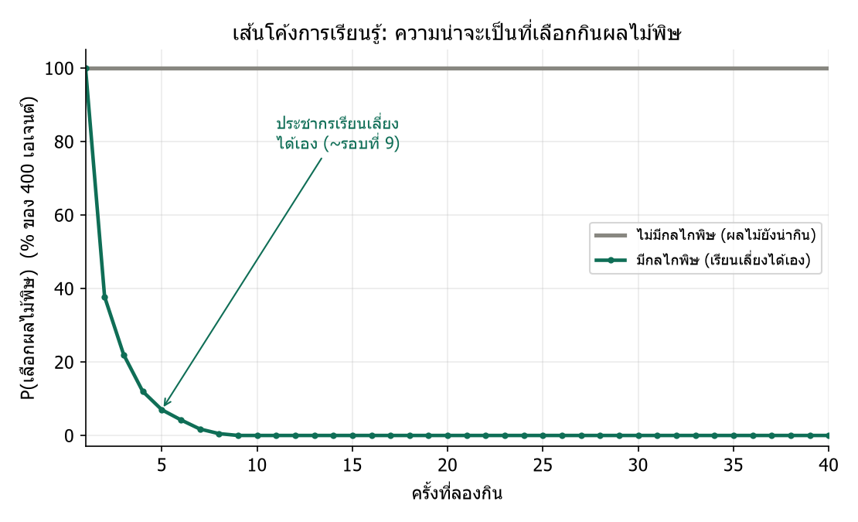
4
องก์ 1 (ต่อ): เลี่ยง "พิษคงที่" ได้เอง
ใส่อาหารที่มีพิษคงที่
AI เริ่มจากลองชิม พอรู้ว่าไม่คุ้ม → เลี่ยงเองตลอด
ความน่าจะเป็นที่เลือกกิน ~100% → ใกล้ 0% ในไม่กี่รอบ
ไม่ได้เขียนกฎให้เลี่ยง — เรียนจากผลจริงล้วน ๆ
Notes:
ทีนี้ใส่อาหารที่มีพิษคงที่ AI เริ่มจากลองชิม พอรู้ว่าไม่คุ้มก็เลี่ยงเองตลอด ความน่าจะเป็นที่เลือกกินลดจากเกือบ 100% เหลือใกล้ศูนย์ภายในไม่กี่รอบ โดยที่ผมไม่ได้เขียนกฎให้เลี่ยงเลย มันเรียนจากผลจริงล้วน ๆ สรุปว่ากลไกเรียนรู้ของเราทำงานถูกต้องทั้งเรื่องคุณค่าอาหารและพิษคงที่ นี่คือรากฐาน

Slide 6
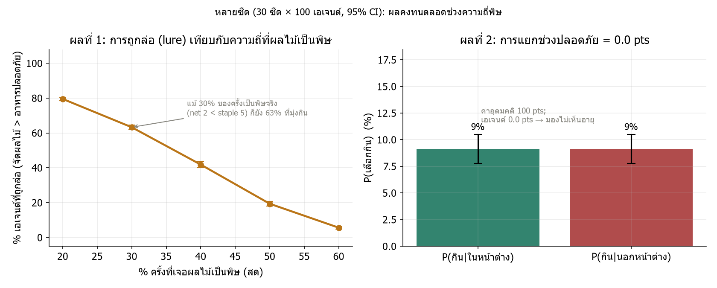
5
องก์ 2 (หมัดเด็ด): "พิษที่หายได้" หลอกให้กินพิษมากขึ้น
63%
99%
ถูกหลอกที่พิษ 30%
กับกฎ softmax
อาหารสด = พิษ / เก็บไว้ = ปลอดภัย → AI มองไม่เห็น "อายุ" เรียนได้แค่ค่าเฉลี่ยที่สูงกว่าอาหารปลอดภัย → พลิกจากการ "เลี่ยง" เป็นการ "ไล่ล่า" (กินพิษจริงราว 30% ของมื้อ)
Notes:
แล้วนี่คือสิ่งที่ไม่คาดคิด ผมทำให้พิษเหมือนจริงขึ้น คืออาหารสดมีพิษ แต่เก็บไว้แล้วหายพิษและให้พลังงานสูง ปัญหาคือ AI มองไม่ออกว่าชิ้นไหนสดชิ้นไหนเก่า เห็นแค่ว่าเป็นผลไม้ มันเลยเรียนได้แค่ค่าเฉลี่ยของสองสภาพ ซึ่งดันสูงกว่าอาหารปลอดภัย ผลคือ AI จัดผลไม้พิษเป็นอาหารดีที่สุดแล้วมุ่งเข้าหา แม้พิษจะโผล่ถึง 30% ของครั้ง ก็ยังมี AI ถึง 63% ที่ถูกหลอก และกินพิษจริงราว 30% ของมื้อ พูดง่าย ๆ คือการที่พิษหายได้กลับด้านจากการเลี่ยงเป็นการไล่ล่า ความปลอดภัยแบบมีบางช่วงอันตรายกว่าพิษที่คงที่เสียอีก

Slide 7
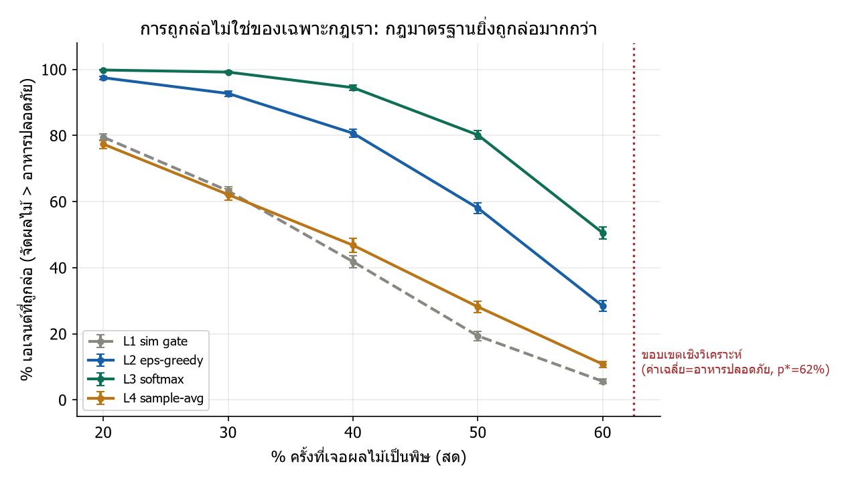
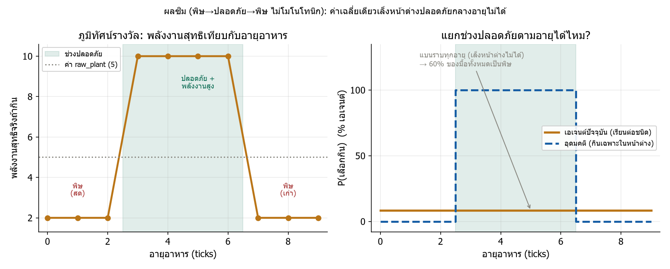
6
ไม่ใช่ฟลุก และ AI เล็งช่วงปลอดภัยไม่ได้
×4
0%
กฎการเรียนรู้มาตรฐานที่ทดสอบ — ถูกหลอกทุกแบบ
แยก "ช่วงปลอดภัย" ของพิษไม่โมโนโทนิกไม่ได้เลย
Notes:
เพื่อพิสูจน์ว่าไม่ใช่ข้อบกพร่องเฉพาะระบบผม ผมทดสอบซ้ำด้วยกฎการเรียนรู้มาตรฐาน 4 แบบ เกิด lure กับทุกแบบ และยิ่งกฎฉลาดสำรวจเก่ง ยิ่งถูกหลอกหนักขึ้น softmax ถูกหลอกสูงถึง 99% และเมื่อผมทำพิษให้ซับซ้อนขึ้น มีช่วงปลอดภัยตรงกลาง AI เล็งช่วงปลอดภัยนั้นไม่ได้เลย ความสามารถแยกเท่ากับ 0 เพราะกฎง่าย ๆ ว่าเก่ากว่าปลอดภัยกว่าใช้ไม่ได้อีกต่อไป

Slide 8
7
ทำไมสำคัญ: หลักการความปลอดภัย AI
AI ที่ตัดสินจาก "ชนิด" ของสิ่งของ จะพลาดเมื่ออันตรายขึ้นกับ "สภาพ" (อายุ/เวลา) ที่มองไม่เห็น
1
2
3
เห็ดพิษ / อาหารหมักดอง
ระบบเตือนภัยที่เรียนแบบ "ค่าเฉลี่ย" อาจตัดสินผิดด้วยกลไก lure เดียวกัน
หุ่นยนต์กู้ภัย/สำรวจ
ต้องตัดสินความปลอดภัยเองในที่ที่อันตรายโผล่เป็นช่วง ๆ
บทเรียนออกแบบ AI
ต้องให้ AI รับรู้ "สภาพ/อายุ" ไม่ใช่แค่ "ชนิด"
Notes:
ข้อค้นพบนี้ให้หลักการความปลอดภัย AI ที่ใช้ได้กว้าง AI ที่ตัดสินจากชนิดของสิ่งของจะพลาดเมื่ออันตรายขึ้นกับสภาพอย่างอายุหรือเวลาที่มันมองไม่เห็น และอันตรายที่โผล่เป็นบางช่วงมักถูกประเมินต่ำและอันตรายกว่าอันตรายที่คงที่ เพราะมันดึงค่าเฉลี่ยให้ดูดีแล้วล่อเข้าไป เรื่องนี้สำคัญกับ AI คัดกรองความปลอดภัยของอาหารหรือสิ่งแวดล้อม เช่น ระบบเตือนเห็ดพิษ อาหารหมักดองที่ปลอดภัยเป็นช่วงเวลา หรือหุ่นยนต์ที่ทำงานในที่ที่อันตรายเปลี่ยนไปเรื่อย ๆ

Slide 9
8
ความซื่อสัตย์: อ้างได้ vs ยังไม่ควรอ้าง
✓ อ้างได้ (พิสูจน์แล้ว)
✕ ยังไม่ควรอ้าง
AI เรียนเลือกอาหารคุ้มค่า/เลี่ยงพิษคงที่ได้เอง (หลายซีด + control)
การเรียนต่อชนิดถูกล่อโดยพิษที่หายได้ — ทั่วไปข้ามกฎ 4 แบบ
แยกช่วงปลอดภัย = 0 เป็นผลเชิงโครงสร้าง (ไม่ขึ้นกับกฎ)
AI "เข้าใจ" หรือมีเจตนา/รู้คิด
AI วางแผน/ตั้งใจกินพิษ หรือแปรรูปอาหารได้แล้ว
ต้นทุนการอยู่รอดจริง — ผลนี้วัดจาก "ค่าที่รับรู้" ในสภาพควบคุม ยังไม่วัดการตายจริง
Notes:
ผมขอพูดตรง ๆ ว่าอะไรพิสูจน์แล้วและอะไรยังไม่ ที่พิสูจน์แล้วคือ AI เรียนเลือกอาหารและเลี่ยงพิษคงที่ได้เอง และการเรียนแบบต่อชนิดถูกหลอกด้วยพิษที่หายได้จริง ส่วนที่ยังไม่อ้างคือ ผมไม่ได้บอกว่า AI เข้าใจหรือมีเจตนา และผลนี้วัดจากค่าที่ AI รับรู้ในสภาพควบคุม ยังไม่ได้วัดการตายจริงในประชากรที่แข่งขัน ความซื่อตรงตรงนี้คือจุดแข็งของงาน

Slide 10
สรุป
ปัญญาประดิษฐ์เรียนรู้เองได้จริงโดยไม่ต้องมีป้าย
แต่เมื่ออันตรายเปลี่ยนตามเวลา มันถูกหลอกให้ไล่ล่าอันตรายได้ (สูงถึง 99%)
ขอบคุณครับ — นายชิษณุพงศ์ อินทร์จันทร์ · โรงเรียนดีบุกพังงาวิทยายน
Notes:
สรุปคือ ปัญญาประดิษฐ์เรียนรู้เองได้จริงโดยไม่ต้องมีป้าย แต่เมื่ออันตรายเปลี่ยนตามเวลา มันถูกหลอกให้ไล่ล่าอันตรายได้ ทางแก้ไม่ใช่กลับไปปักป้ายทุกอย่าง แต่คือให้ AI รับรู้สัญญาณบอกสภาพ เช่น ความสด งานต่อไปของผมคือทดสอบว่า AI จะเรียนรู้ที่จะเก็บอาหารไว้ให้หายพิษก่อนกินได้เองไหม ขอบคุณครับ

